Slide 1
আজকের ক্লাসে সবাইকে স্বাগতম

Slide 2
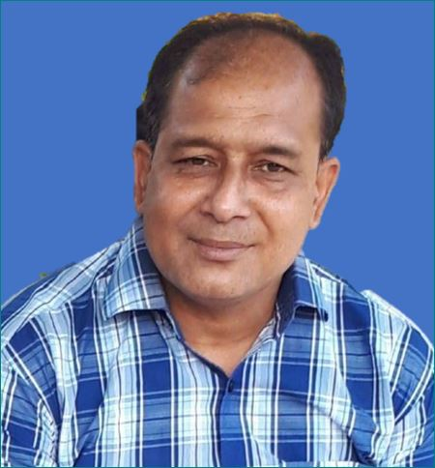
উপস্থাপনায়
মো: আবদুল জলিল
সহকারী শিক্ষক
কুমিল্লা হাউজিং এস্টেট স্কুল এন্ড কলেজ, কুমিল্লা

Slide 3
শারীরিক শিক্ষা, স্বাস্থ্যবিজ্ঞান ও খেলাধুলা
আজকের বিষয়
দশম শ্রেণি,অধ্যায়: নবম
বিশেষ পাঠ: অ্যাথলেটিক্স
সময়ঃ ৫০ মিনিট

Slide 5
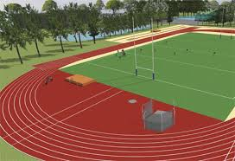
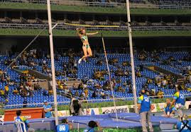
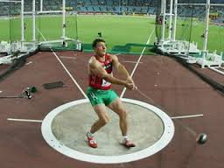
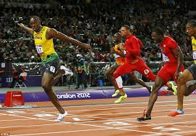
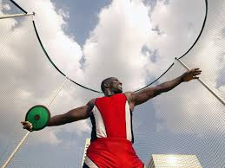
অ্যাথলেটিক্স
পাঠ ঘোষণা
আরও কিছু ছবি দেখে বলতো আজকের আলোচ্য বিষয় কি?

Slide 6
শিখনফল
এই পাঠশেষে শিক্ষার্থীরা
1.অ্যাথলেটিক্স কী তা বলতে পারবে
2.অ্যাথলেটিক্স-এর ইভেন্টস কী কী তা বলতে পারবে
3. দৌড় প্রতিযোগিতার সাধারণ নিয়মাবলী ব্যাখ্যা করতে পারবে।
4. অ্যাথলেটসদের সাধারণ যোগ্যতা ও গুণাবলি বর্ণনা করতে পারবে।

Slide 7
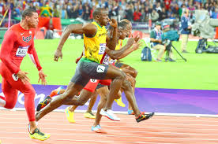
নিচের ছবিগুলো দেখ এবং বল কিসের ছবি?

Slide 8
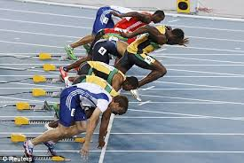

Slide 9
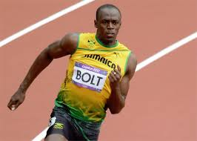

Slide 10
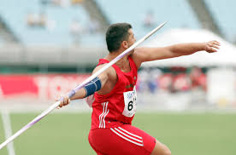

Slide 11
60
55
50
45
40
35
30
25
20
15
10
5
00
অ্যাথলেটিক্স কী?
Notes:
পূর্বজ্ঞান যাচাই করে নেওয়া যেতে পারে ।

Slide 12
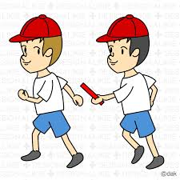
জোড়ায় কাজ
০১
মিনিট
এসো মিলিয়ে নেই
০৫
মিনিট
০২
মিনিট
০৩
মিনিট
০৪
মিনিট
১০
মিনিট
০৯
মিনিট
০৭
মিনিট
০৮
মিনিট
০৬
মিনিট
অ্যাথলেটিক্স’র ইভেন্টস কয়টি ও কী কী? ৪টি করে ইভেন্টস’র নাম লিখ?

Slide 13
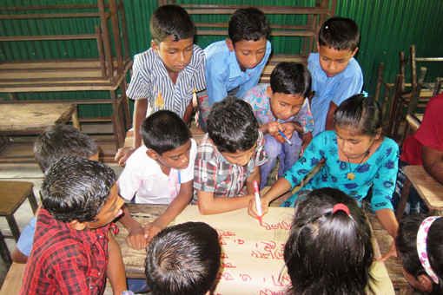
দলের কাজ
প্রত্যেক দল ৪টি করে দৌড় প্রতিযোগিতার নিয়মাবলী লিখ?
Notes:
৪টি দলে ভাগ করে দিয়ে প্রতিটি দলের কাজ মিলিয়ে নিতে হবে ।

Slide 14
মূল্যায়ন
থ্রো- ইভেন্টস কয়টি ও কী কী?
স্প্রিন্ট দৌড়ের স্টার্ট কয়টি ও কী কী?
কোন দৌড়ের সময় লেন পরিবর্তন করা যায়?

Slide 15
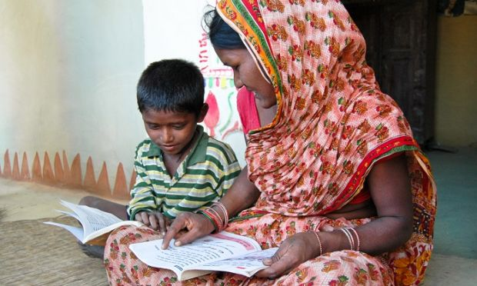
বাড়ির কাজ
অ্যাথলেটসদের সাধারণ যোগ্যতা ও গুণাবলি লিখে আনবে।

Slide 16
ফিরে দেখা
.
পাঠ ঘোষণা
জোড়ায় কাজ
.
শিখনফল
দলের কাজ
.
পূর্বজ্ঞান
মূল্যায়ণ

Slide 17
খোদা হাফিজ তোমরা সবাই ভালো থেকো

